Slide 1


Postopek preverjanja in ugotovitve Državnega izpitnega centra
Ljubljana, november 2014
Ivan Arnič

Slide 2
ŠTEVILO PREVERJANJ IN POTRJEVANJ NPK-2001/13
Do leta 2014 je bilo izdanih 3830 sklepov.

Slide 3
DELEŽI PREVERJANJ IN
POTRJEVNJ NPK V LETU 2013
V letu 2013 je bilo izdanih 488 sklepov.

Slide 4
ŠTEVILO IZDANIH CERTIFIKATOV OD 2001/2013
Do leta 2014 je bilo izdanih 74073 certifikatov.

Slide 5
DELEŽ CERTIFIKATOV V LETU 2013
V letu 2013 je bilo izdanih 4299 certifikatov.

Slide 6
Število izdanih sklepov

Slide 7
Število podeljenih certifikatov

Slide 8
Število izdanih sklepov

Slide 9
Število podeljenih certifikatov

Slide 10
Imenovanje komisije
Izvajalec zaprosi Državni izpitni center za imenovanje komisije,
Izvajalec ne sme vplivati na imenovanje njenih članov,
Predsednik in dva člana komisije so določeni iz liste članov komisij,
Državni izpitni center izda sklep o imenovanju komisije
S sklepom je določena komisija, datum, ura in kraj pregleda osebne zbirne mape ter kraj morebitnega praktičnega preverjanja.

Slide 11
PREVERJANJE IN POTRJEVANJE NPK

Slide 12
NALOGE ČLANOV KOMISIJ
preverja in ocenjuje strokovna znanja in spretnosti kandidatov, ki so
določena s katalogom standardov strokovnih znanj in spretnosti;
vrednoti predložena dokazila in vrednoti zbirno mapo kandidata in
vodi zapisnik o vrednotenju zbirne mape;
potrjuje poklicne kvalifikacije, v kolikor kandidat s predloženimi
listinami v zbirni mapi izpolnjuje vse pogoje po katalogu;
napoti kandidata na preverjanje, v kolikor s predloženimi listinami v
zbirni mapi na izpolnjuje vseh pogojev določenih s katalogom in o
vsebini preverjanja pisno obvesti kandidata v 15 dneh od pregleda
zbirne mape;
v skladu s katalogom določi začetek in trajanje preverjanja.
Preverjanje skupno ne sme trajati več kot 180 minut;

Slide 13
predsednik komisije pred začetkom preverjanja ugotovi istovetnost kandidata ter ga seznani s postopkom in merili preverjanja;
član komisije, ki ga določi predsednik vodi zapisnik na predpisanem obrazcu;
predsednik komisije podpiše certifikat;
v kolikor kandidat preverjanja ne opravi, komisija v roku 8 dni od preverjanja izda odločbo, s katero mu izdajo certifikata zavrne.

Slide 14
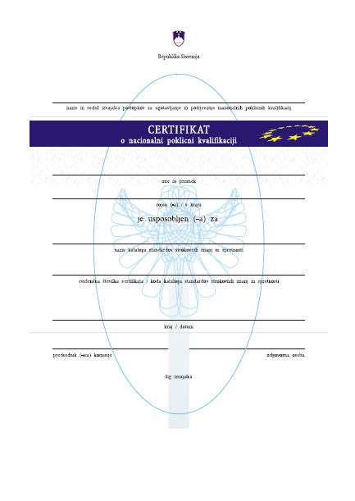
IZDAJA CERTIFIKATA
Izvajalec najpozneje v osmih dneh po uspešno opravljenem preverjanju izda certifikat o nacionalni poklicni kvalifikaciji
Certifikati se izpisujejo v bazi NPP-uporabniško ime in geslo- mag.Tanja Logar (CPI).
Če kandidat preverjanja ne opravi, mu komisija v osmih dneh izda odločbo s katero mu zavrne izdajo certifikata.

Slide 15
UGOTOVITVE DRŽAVNEGA IZPITNEGA CENTRA
IZVAJALCI
materialni pogoji so neustrezni,
neobjavljeni roki preverjanja in potrjevanja NPK,
izvajalci vodijo evidenco v bazi NRP,
delo svetovalca ne opravlja usposobljeni svetovalec,
izvajanje preverjanja na drugi lokaciji,
neupoštevanje postopka preverjanja in potrjevanja
zamude pri plačilu članom komisije

Slide 16
SVETOVALCI
zbirna mapa ni pripravljena v skladu z navodili CPI,
neupoštevanje vstopnih in posebnih pogojev, ki jih določa katalog,
dokazila niso preverjena s strani svetovalca,
manjka zapisnik svetovanja,
niso priloženi zapisniki za preverjanje in potrjevanje
svetovalec ne opravi svetovalnih razgovorov s kandidatom,
svetovalec poskuša vplivati na strokovne odločitve članov komisij.

Slide 17
ČLANI KOMISIJ
nesodelovanje nekaterih članov komisij z izvajalci in državnim izpitnim centrom,
nepopolna sestava komisije,
preverjanje in potrjevanje se izvaja v nasprotju z izdanim sklepom,

Slide 18
PLAČILO ČLANOV KOMISIJE
Pravilnik o načinu in postopku preverjanja in potrjevanja nacionalnih poklicnih kvalifikacij določa tudi plačilo članov komisij. http://www.uradni-list.si/files/RS_-2010-037-01840-OB~P001-0000.PDF

Slide 19

HVALA ZA VAŠO POZORNOST.
ivan.arnic@ric.si

